Slide 1
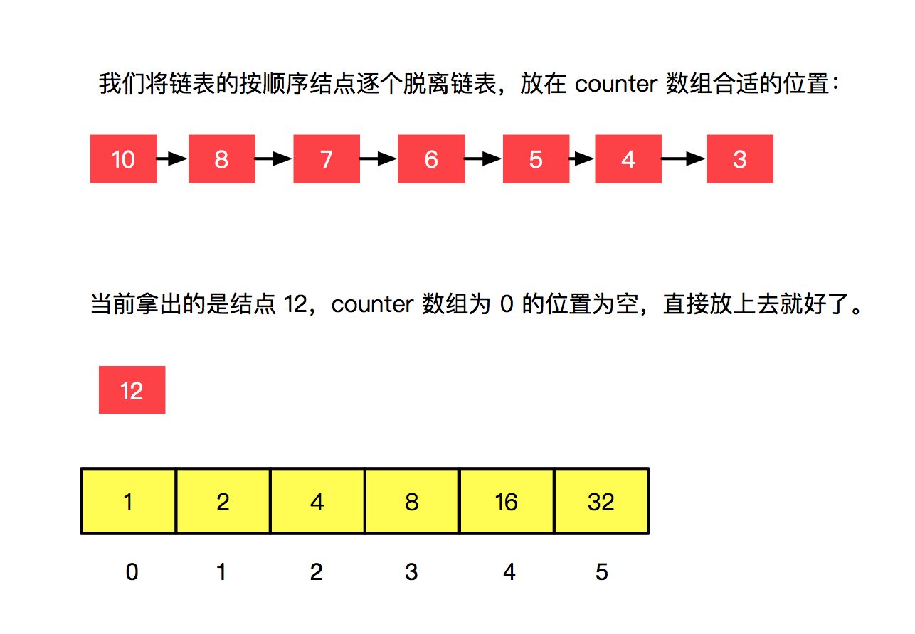
单链表自底向上的归并排序示意图（1）
假设待排序的链表为：12 -> 10 -> 8 -> 9 -> 6 -> 5 -> 4 -> 3 -> NULL 。
取出待排序链表的第 1 个结点，放在 counter 数组的索引为 0 的位置上。
counter 数组，数组中的数字表示当前可以承受的链表结点数量的最大值。在实际的编码中，其实我们不用去判断链表的节点个数。

Slide 2
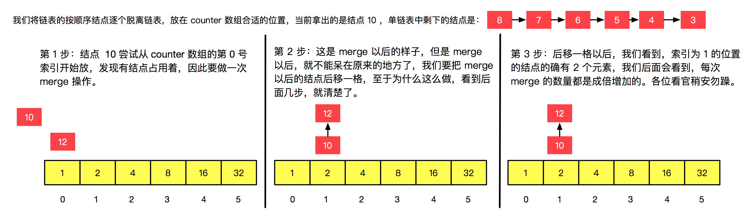
单链表自底向上的归并排序示意图（2）
假设待排序的链表为：12 -> 10 -> 8 -> 9 -> 6 -> 5 -> 4 -> 3 -> NULL 。
取出待排序链表的第 2 个结点，我们看看 counter 数组的第 0 号索引位置，非空，马上进行归并操作，将归并的结果尝试放到 counter 数组的下一格（即 1 号索引位置），因为 1 号索引位置为空，所以可以放下。

Slide 3
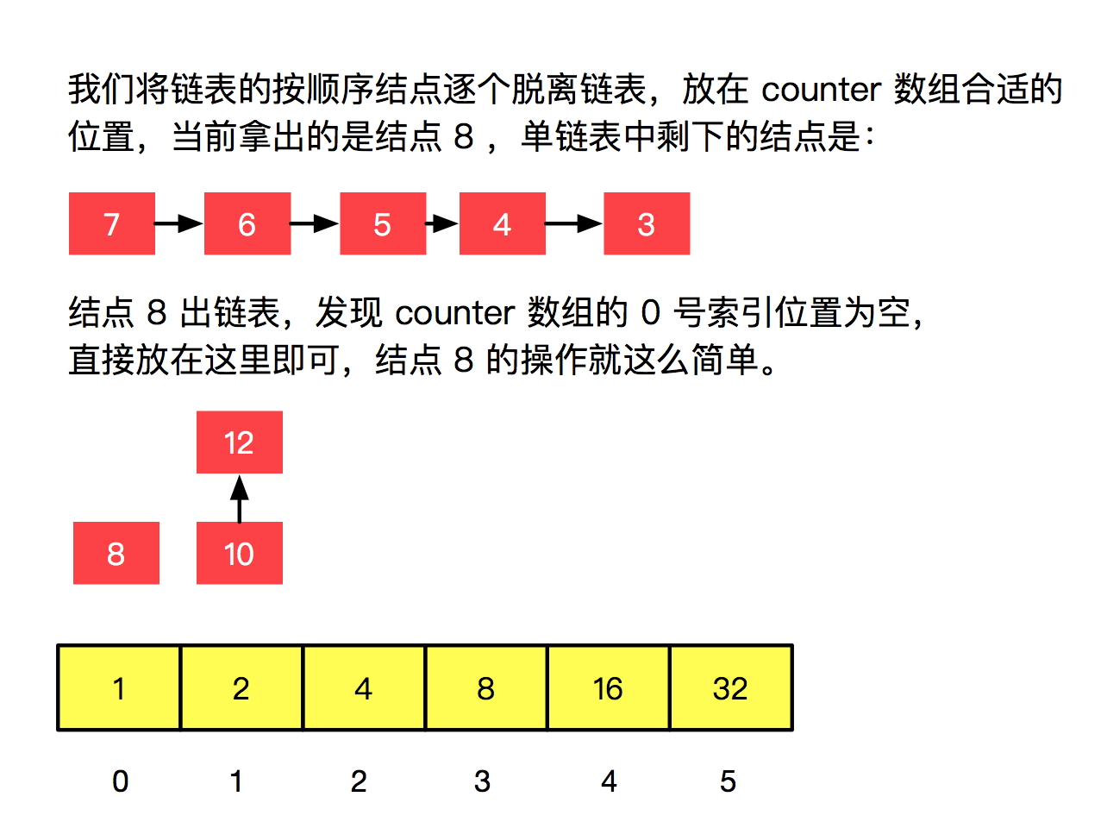
单链表自底向上的归并排序示意图（3）
假设待排序的链表为：12 -> 10 -> 8 -> 9 -> 6 -> 5 -> 4 -> 3 -> NULL 。

Slide 4
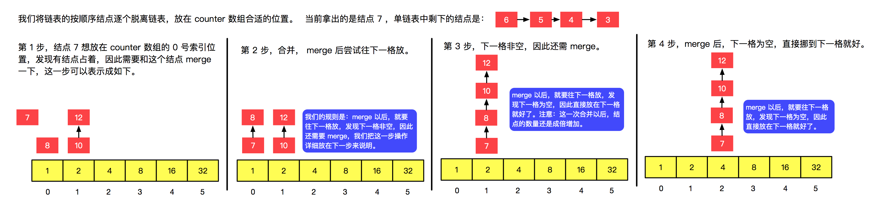
单链表自底向上的归并排序示意图（4）
假设待排序的链表为：12 -> 10 -> 8 -> 9 -> 6 -> 5 -> 4 -> 3 -> NULL 。

Slide 5
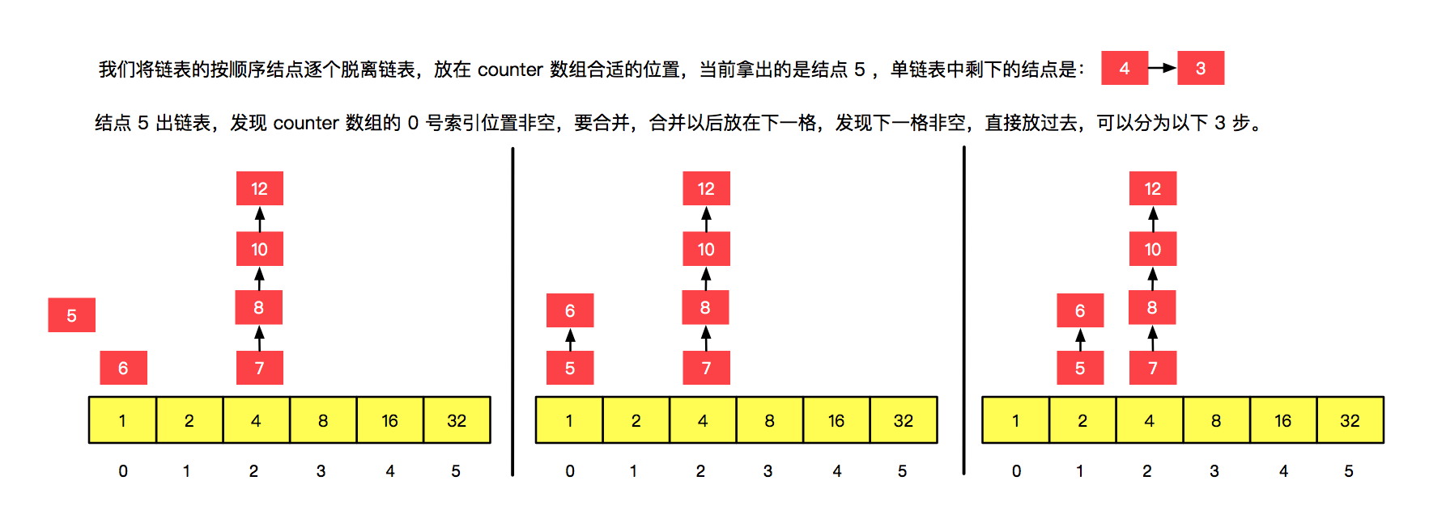
单链表自底向上的归并排序示意图（5）
假设待排序的链表为：12 -> 10 -> 8 -> 9 -> 6 -> 5 -> 4 -> 3 -> NULL 。

Slide 6
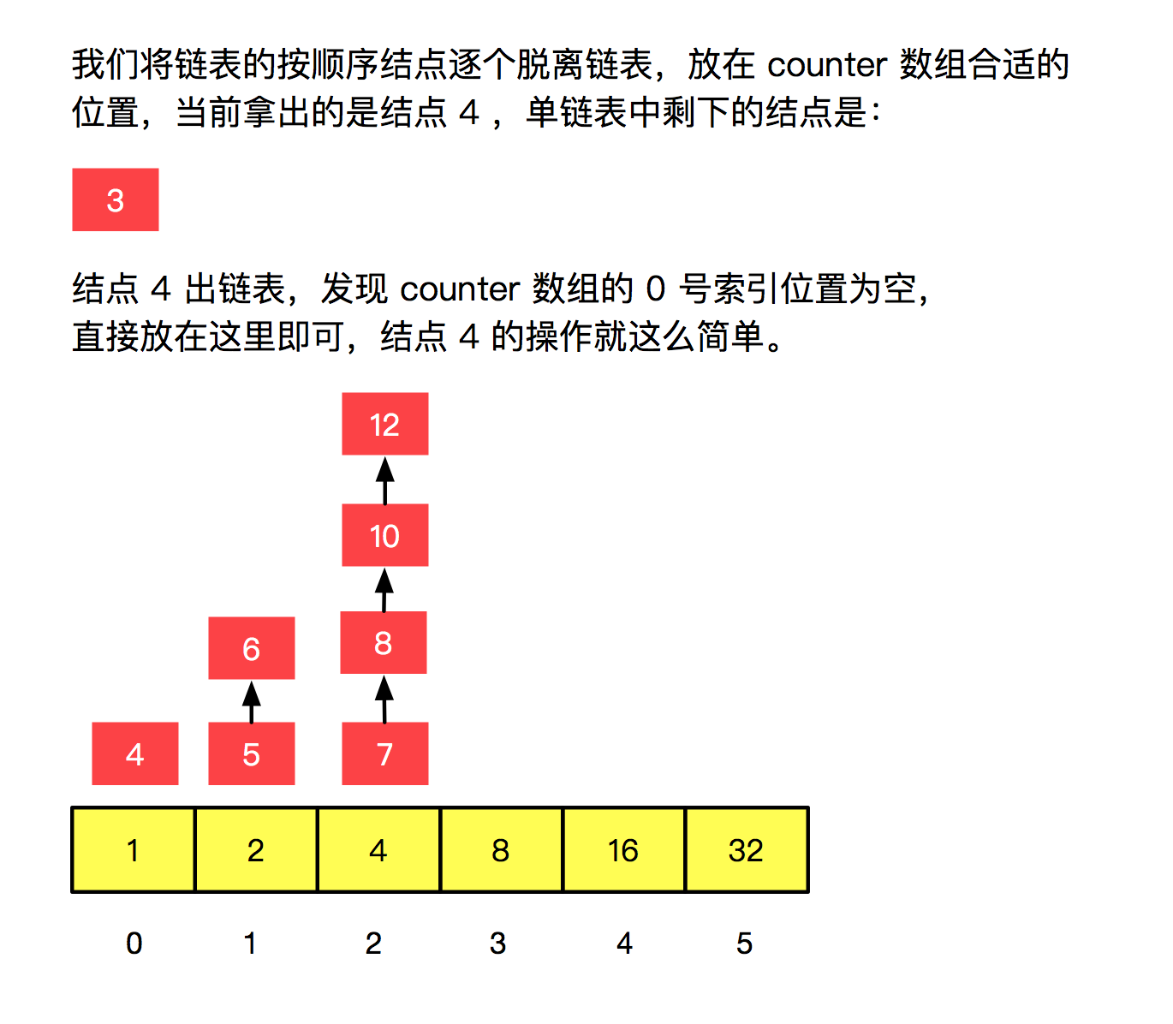
单链表自底向上的归并排序示意图（6）
假设待排序的链表为：12 -> 10 -> 8 -> 9 -> 6 -> 5 -> 4 -> 3 -> NULL 。

Slide 7
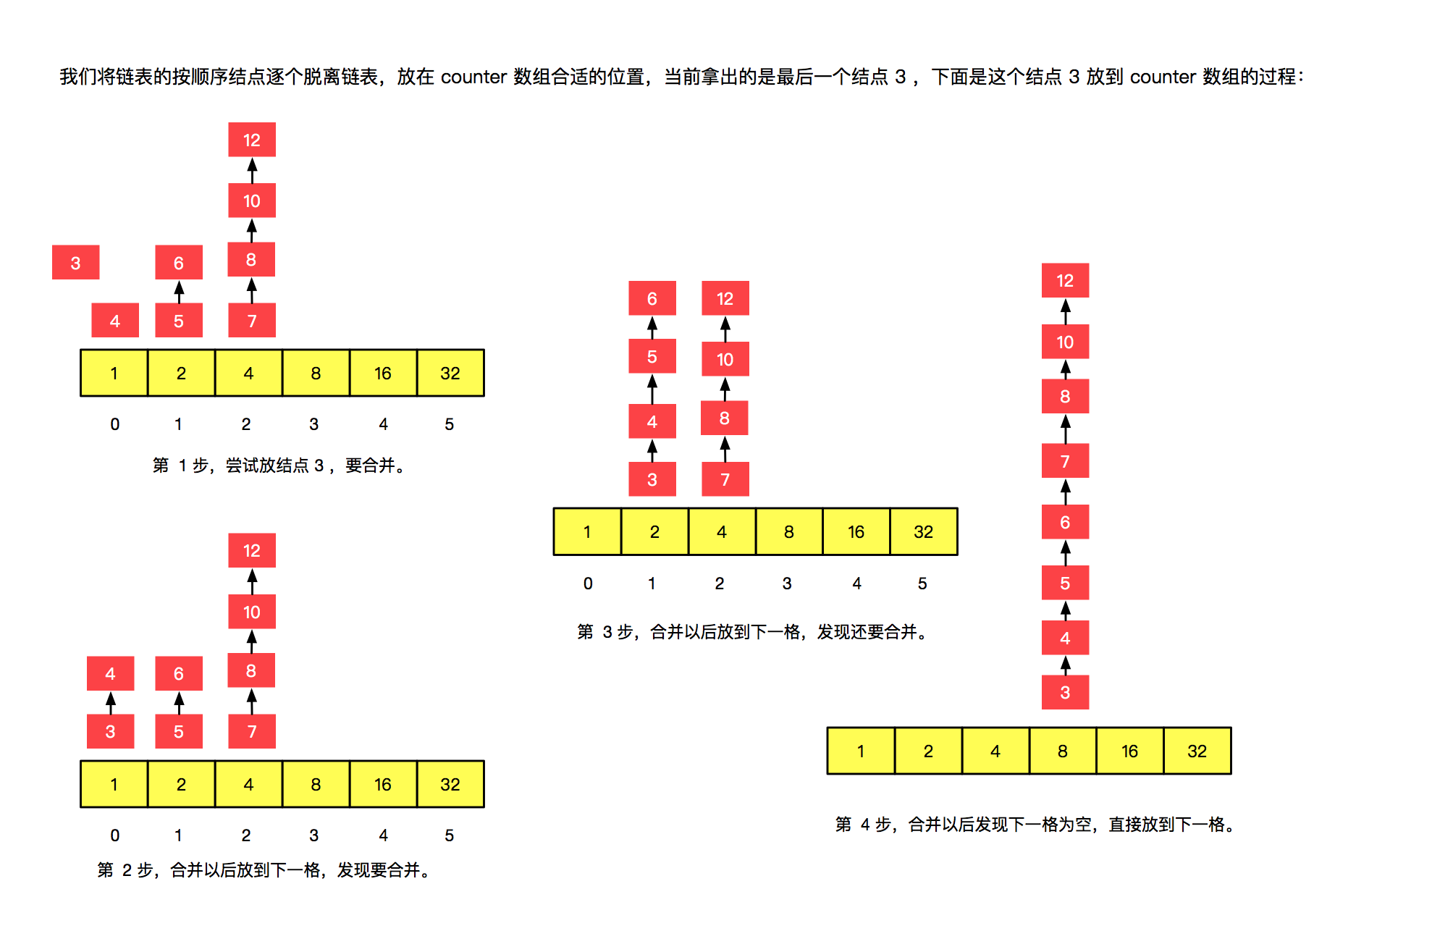
单链表自底向上的归并排序示意图（7）
假设待排序的链表为：12 -> 10 -> 8 -> 9 -> 6 -> 5 -> 4 -> 3 -> NULL 。

